Slide 1
كتاب الطالب صـ40
مراجعة الفصل الأول
أكمل كلا من الُجِمل التإلىة بالمفردة المناسبة :
النسيج
العنصر
النقل السلبي
الانتشار
العضو
التنفس الخلوي
العضو
1-.................. هو نسيجان مختلفان أو أكثر يعملان معا للقيام بوظيفة محددة .
2- الخاصية الاسموزية والانتشار نوعان من ............................. .
3- العملية التي تقوم بها الخلية وتحول فيها الجلوكوز إلى طاقة تستعملها في الأنشطة الحيوية تسمي ............................. .
4- المادة النقية التي لا يمكن تجزئتها إلى مواد ابسط منها تسمي .................. .
5- الخلايا المتشابهة التي تقوم بالوظيفة نفسها تشكل ....................... .
6- عملية انتقال المواد من منطقة التركيز المرتفع إلى منطقة التركيز المنخفض دون الحاجة إلى طاقة هي ...................... .
النقل السلبي
التنفس الخلوي
العضو
النسيج
الانتشار
الرئيسية

Slide 2
كتاب الطالب صـ40
أجيب عن الأسئلة التإلىة :
7 - أتتبع . مراحل تطور نظرية الخلية .
الإجابة
1- لاحظ ليفنهوك العديد من المخلوقات الحية كالبكتريا والخميرة بمجهره
2- عام 1831 اكتشف العالم روبرت براون نواة الخلية النباتية
3- عام 1838 استنتج العالم شلايدن أن جميع النباتات تتكون من خلايا
4- عام 1839 اكتشف العالم شفان أن الحيوانات تتكون أيضاً من خلايا
5- قام العالمان براون وشفان بوضع نظرية الخلية مستعينين بأعمال هوك ولوفينهوك

Slide 3
كتاب الطالب صـ40
8- ألخص . ماذا يحدث خلال التنفس الخلوي ؟
الإجابة : تقوم الخلايا بتحليل السكر في وجود الأكسجين وإطلاق الطاقة اللازمة للأنشطة الحيوية وينتج عن هذه العملية فضلات هي الماء وثاني أكسيد الكربون .

Slide 4
كتاب الطالب صـ40
مراجعة الفصل الأول
س 9: الكتابة التوضيحية . أوضح كيف يمكن ان تكون عملية البناء الضوئي معاكسة تماما لعملية التنفس الخلوي ؟
الإجابة :
في عملية البناء الضوئي يتم صنع سكر الجلوكوز والأكسجين من ثاني أكسيد الكربون والماء باستخدام الطاقة الضوئية ، في عملية التنفس الخلوي يتم حرق الجلوكوز في وجود الأكسجين لإطلاق الطاقة وينتج الماء وثاني أكسيد الكربون .
س 10 - ألاحظ . كيف أميز بين خلية نباتية وخلية حيوانية ؟
تتميز الخلية النباتية بوجود الجدار الخلوي – البلاستيدات الخضراء
تتميز الخلية الحيوانية بوجود فجوات اكبر من الموجودة في الخلية النباتية
الرئيسية

Slide 5
كتاب الطالب صـ40
مراجعة الفصل الأول
س 11: التفكير الناقد . هل أتوقع نمو أنواع مختلفة من النباتات على شاطئ البحر؟ أعلل إجابتي .
الإجابة :
لا تنمو الأعشاب على شاطئ البحر لأن ماء البحر به أملاح عالية حيث تفقد خلايا النباتات الماء في الخاصية الأسموزية ثم تموت .
س 12 – أفسر البيانات . ما نوع النقل السلبي الذي يحدث في الشكل أدناه ؟
الإجابة : الانتشار
الرئيسية

Slide 6
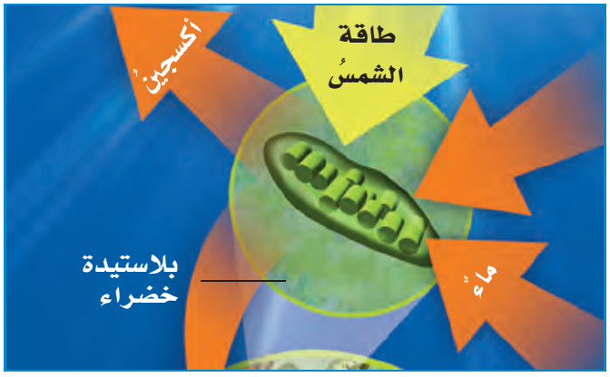
كتاب الطالب صـ40
مراجعة الفصل الأول
13. اختار الإجابة الصحيحة
ما العملية التي تظهر في الشكل
ب) نقل نشط
أ ) نقل سلبي
د ) تخمر
ج ) بناء ضوئي
الرئيسية

Slide 7
كتاب الطالب صـ40
مراجعة الفصل الأول
س 14 – صواب أم خطأ . الخلية أصغر جزء في المخلوق الحي يمكنه القيام بالعمليات الحيوية ، هل هذه العبارة صحيحة أم خاطئة أفسر إجابتي .؟
الإجابة :
الرئيسية

Slide 8
كتاب الطالب صـ40
مراجعة الفصل الأول
س 15 – الفكرة العامة . فيم تشترك جميع المخلوقات الحية ؟
الإجابة : تشترك المخلوقات الحية في أن أجسامها مكونة من خلايا
الرئيسية

